Slide 1
TRƯỜNG MẦM NON ĐẠI HỒNG
Phát triển ngôn ngữ
Đề tài :Chuyện giọt nước tí xíu
Giáo viên :Nguyễn Thị Lập
Lớp: nhỡ 4

Slide 5
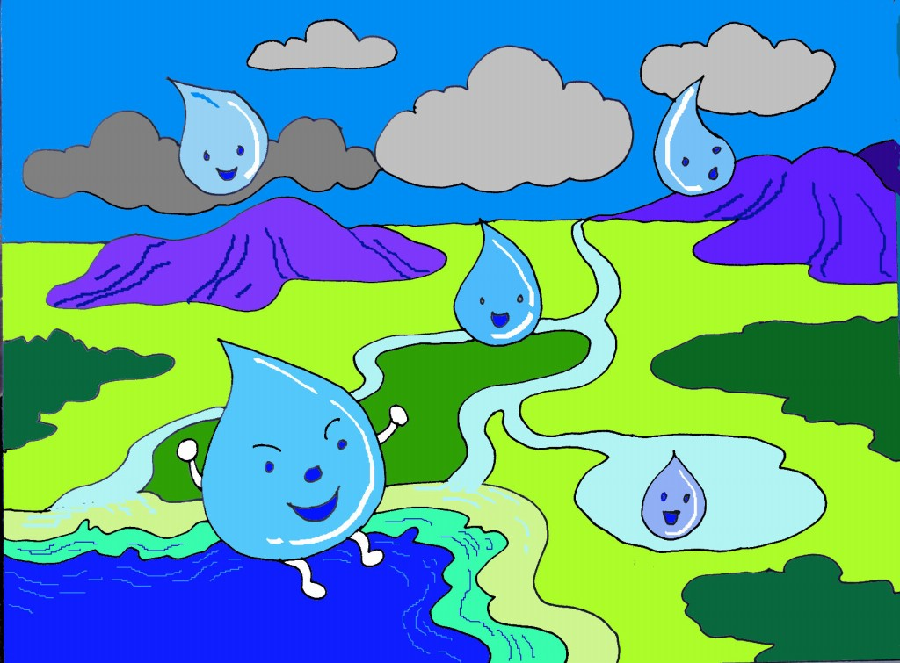
Tí Xíu là một giọt nước. Quê ở biển cả, họ hàng anh em nhà chúng đông lắm và ở khắp mọi nơi, ở biển cả, ở sông ngòi, ao hồ, ở trên trời, ở cả dưới đất...
Một buổi sáng biển lặng, Tí Xíu cùng các bạn đuổi theo các lớp sóng nhấp nhô. Ông Mặt Trời thả ánh sáng rực rỡ xuống mặt biển. Bọn Tí Xíu reo vui trong sóng nhẹ và trong ánh nắng chan hoà.

Slide 6
Chợt có tiếng ông Mặt Trời cất lên.
-Tí Xíu ơi ! Cháu có đi với ông không ? Tí Xíu ngẩng nhìn. Chú đáp giọng rất khẽ, chỉ có ông Mặt Trời là nghe thấy.
- Đi làm gì ạ ?
Ông Mặt Trời cười bảo : “Trên mặt đất thiếu gì việc, chỗ nào chẳng cần”. Tí Xíu vui lắm. Nhưng sực nhớ mình là giọt nước không thể bay theo ông Mặt Trời được. Chú hỏi :
-Cháu nặng lắm làm sao bay lên được.
- Không lo, ông Mặt Trời nói ồm ồm, ông sẽ làm cho cháu biến thành hơi.

Slide 7
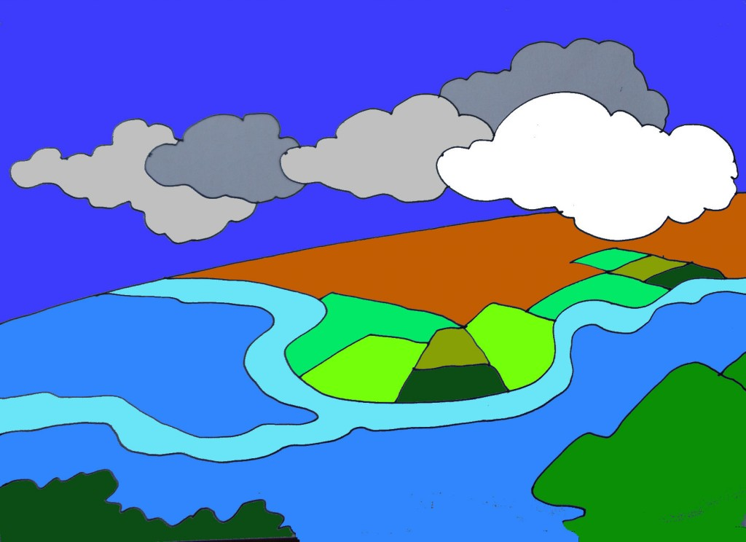
Xế chiều, ông Mặt Trời toả những tia nắng chói chang hơn lúc sáng. Không khí oi bức... Bỗng từ đâu một cơn gió lạnh thổi tới. Tí Xíu reo lên :
- Mát quá các bạn ơi ! Mát quá
Tí Xíu và các bạn nhảy nhót, múa lượn vui thích. Nhưng rồi trời mỗi lúc một lạnh. Tí Xíu thấy rét. Các bạn chú cũng thấy rét. Chúng xích lại gần nhau thành một đông đặc toàn những chú bé giọt nước nhỏ li ti. Bọn Tí Xíu không bay cao lên được nữa, chúng xà xuống thấp, thấp dần.

Slide 8
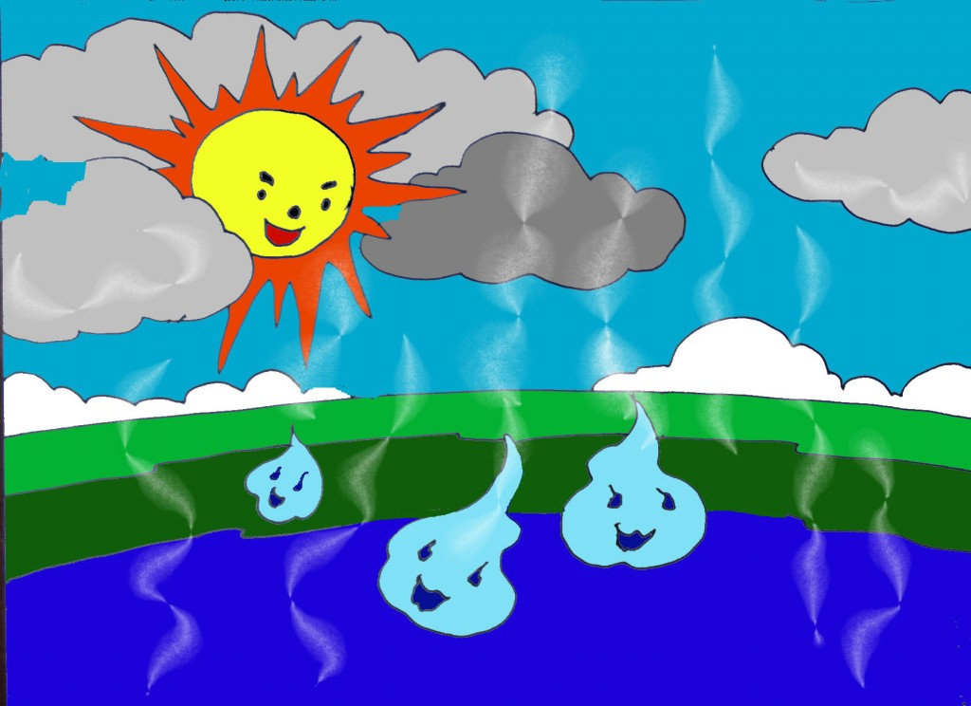
Nói xong ông Mặt Trời vén mây, chiếu thật nhiều ánh sáng xuống biển, Tí Xíu rùng mình và biến thành hơi. Chú chỉ kịp nói với biển cả
- Chào mẹ, con đi ! Mẹ chờ con trở về.
Tí Xíu từ từ bay lên...
Tí Xíu nhập bọn với các bạn. Lúc đầu chúng bay là là xuống biển rồi chúng hợp thành một đám mây mỏng rời mặt biển bay vào đất liền. Gió nhẹ nhàng đưa Tí Xíu lướt qua những dòng sông lấp lánh như bạc.

Slide 9
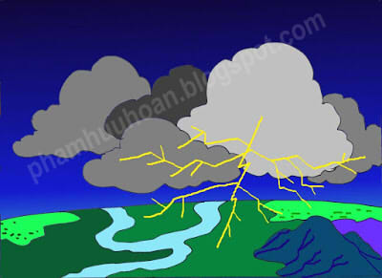
Một tia sáng vạch ngang bầu trời. Rồi một tiếng sét đinh tai vang lên. Gió thổi mạnh hơn.

Slide 10
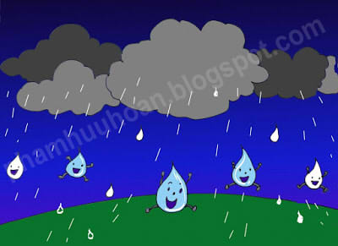
Bọn Tí Xíu níu lấy nhau thành những giọt nước trong vắt. Chúng thi nhau ào ào tuồn xuống đất... Cơn giông bắt đầu.

Slide 12
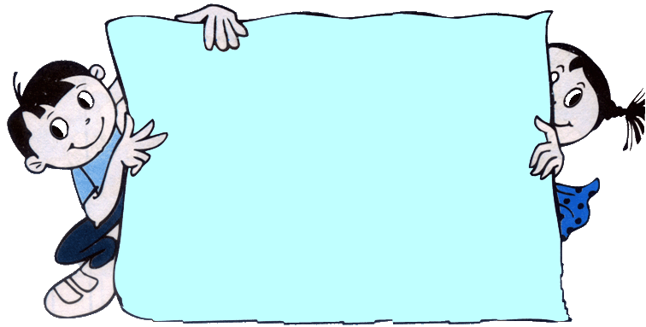
Trò chơi
Đóng kịch

Slide 13
Tạm biệt các cô

